Slide 1
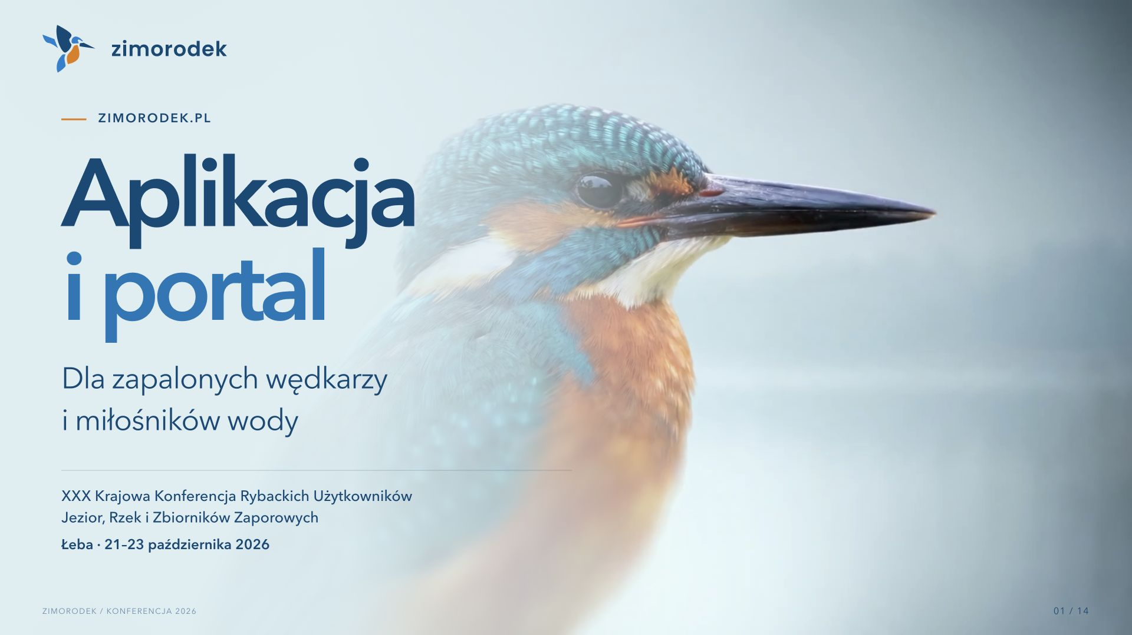
Notes:
Źródło: prezentacja Zimorodek przygotowana na podstawie materiałów użytkownika. https://brand-designer-pl.github.io/zimorodek-prezentacja-konferencja/

Slide 2

Notes:
Źródło: prezentacja Zimorodek przygotowana na podstawie materiałów użytkownika. https://brand-designer-pl.github.io/zimorodek-prezentacja-konferencja/

Slide 3
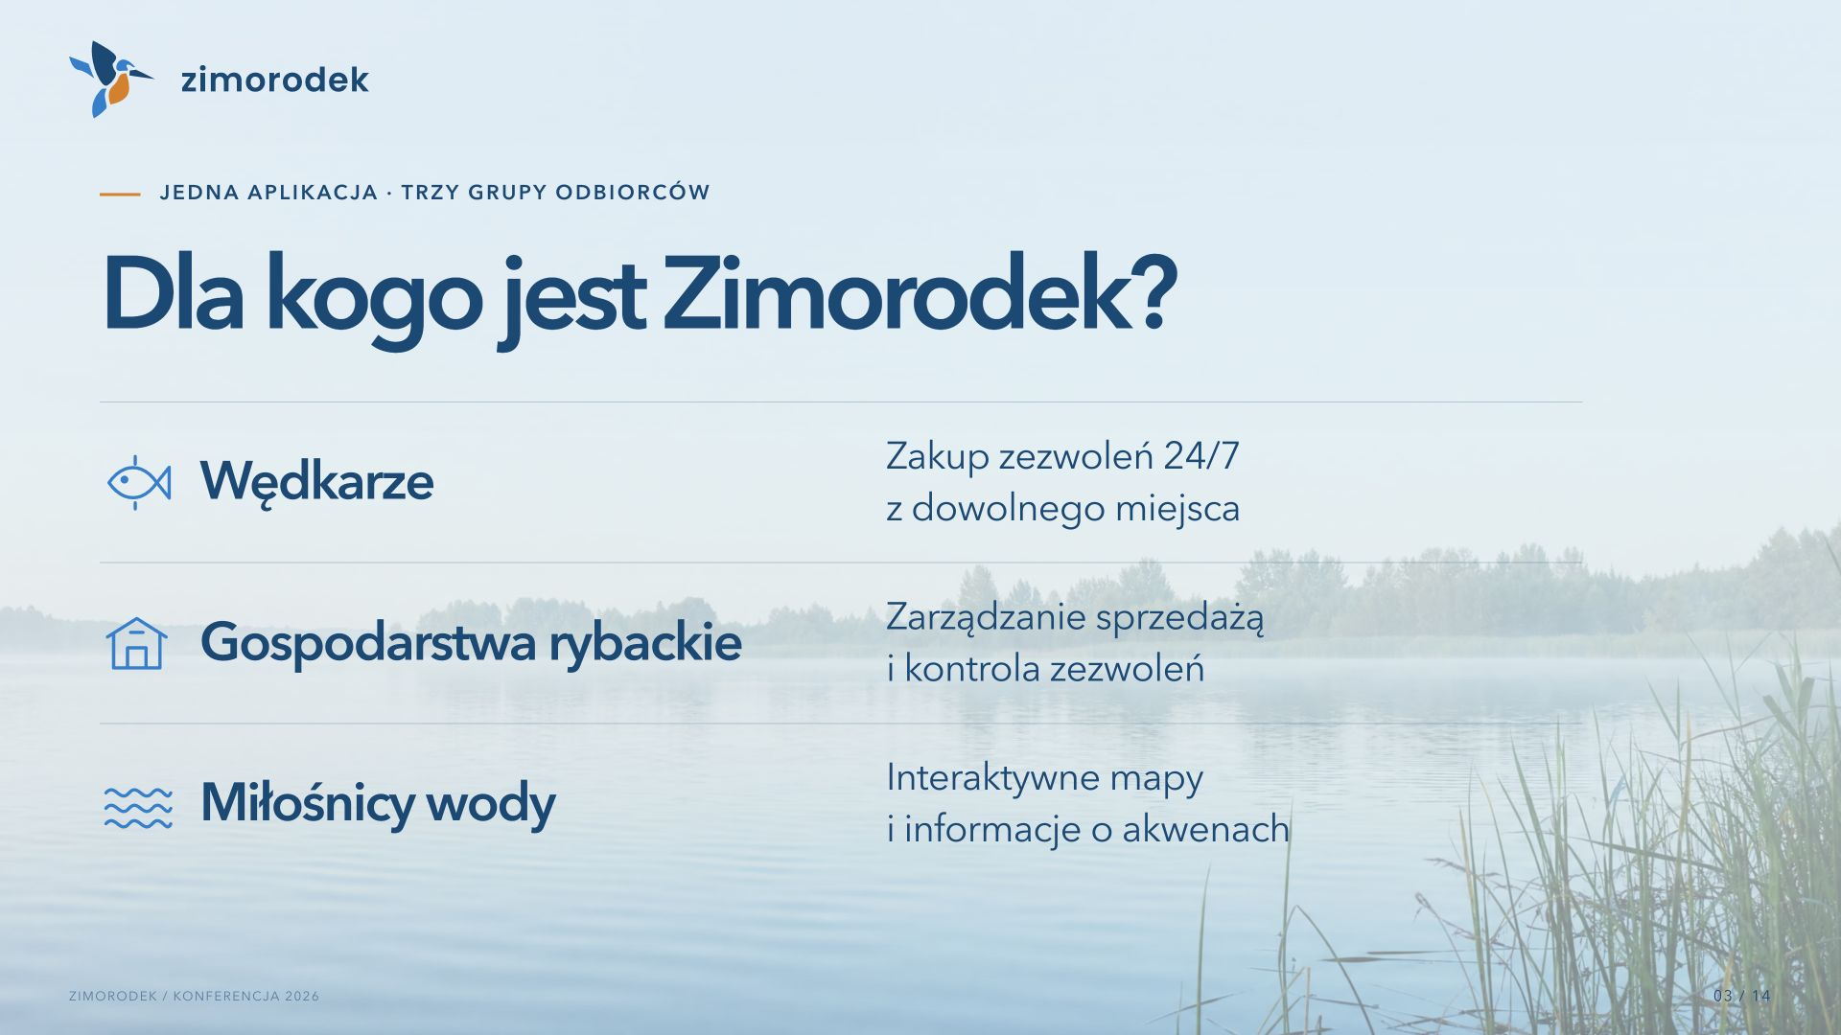
Notes:
Źródło: prezentacja Zimorodek przygotowana na podstawie materiałów użytkownika. https://brand-designer-pl.github.io/zimorodek-prezentacja-konferencja/

Slide 4
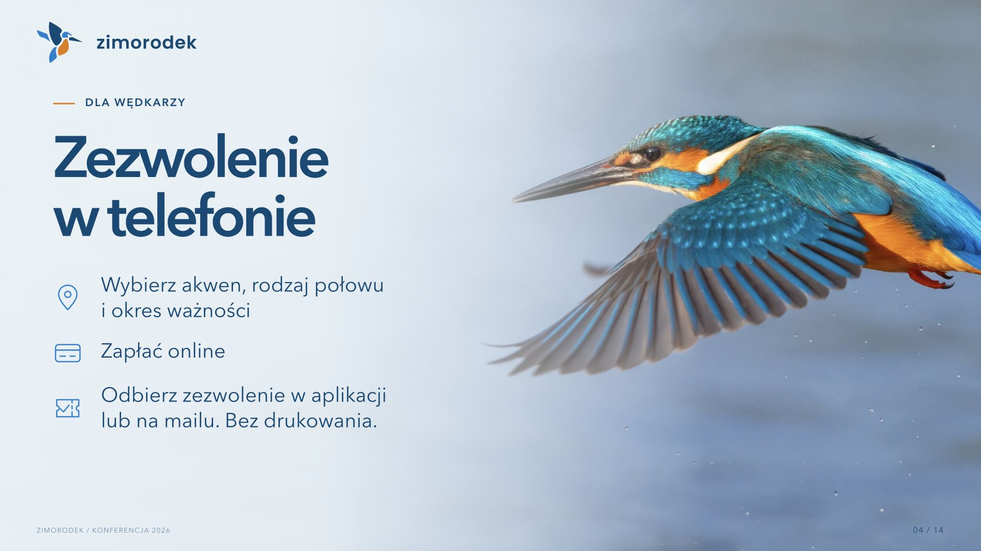
Notes:
Źródło: prezentacja Zimorodek przygotowana na podstawie materiałów użytkownika. https://brand-designer-pl.github.io/zimorodek-prezentacja-konferencja/

Slide 5
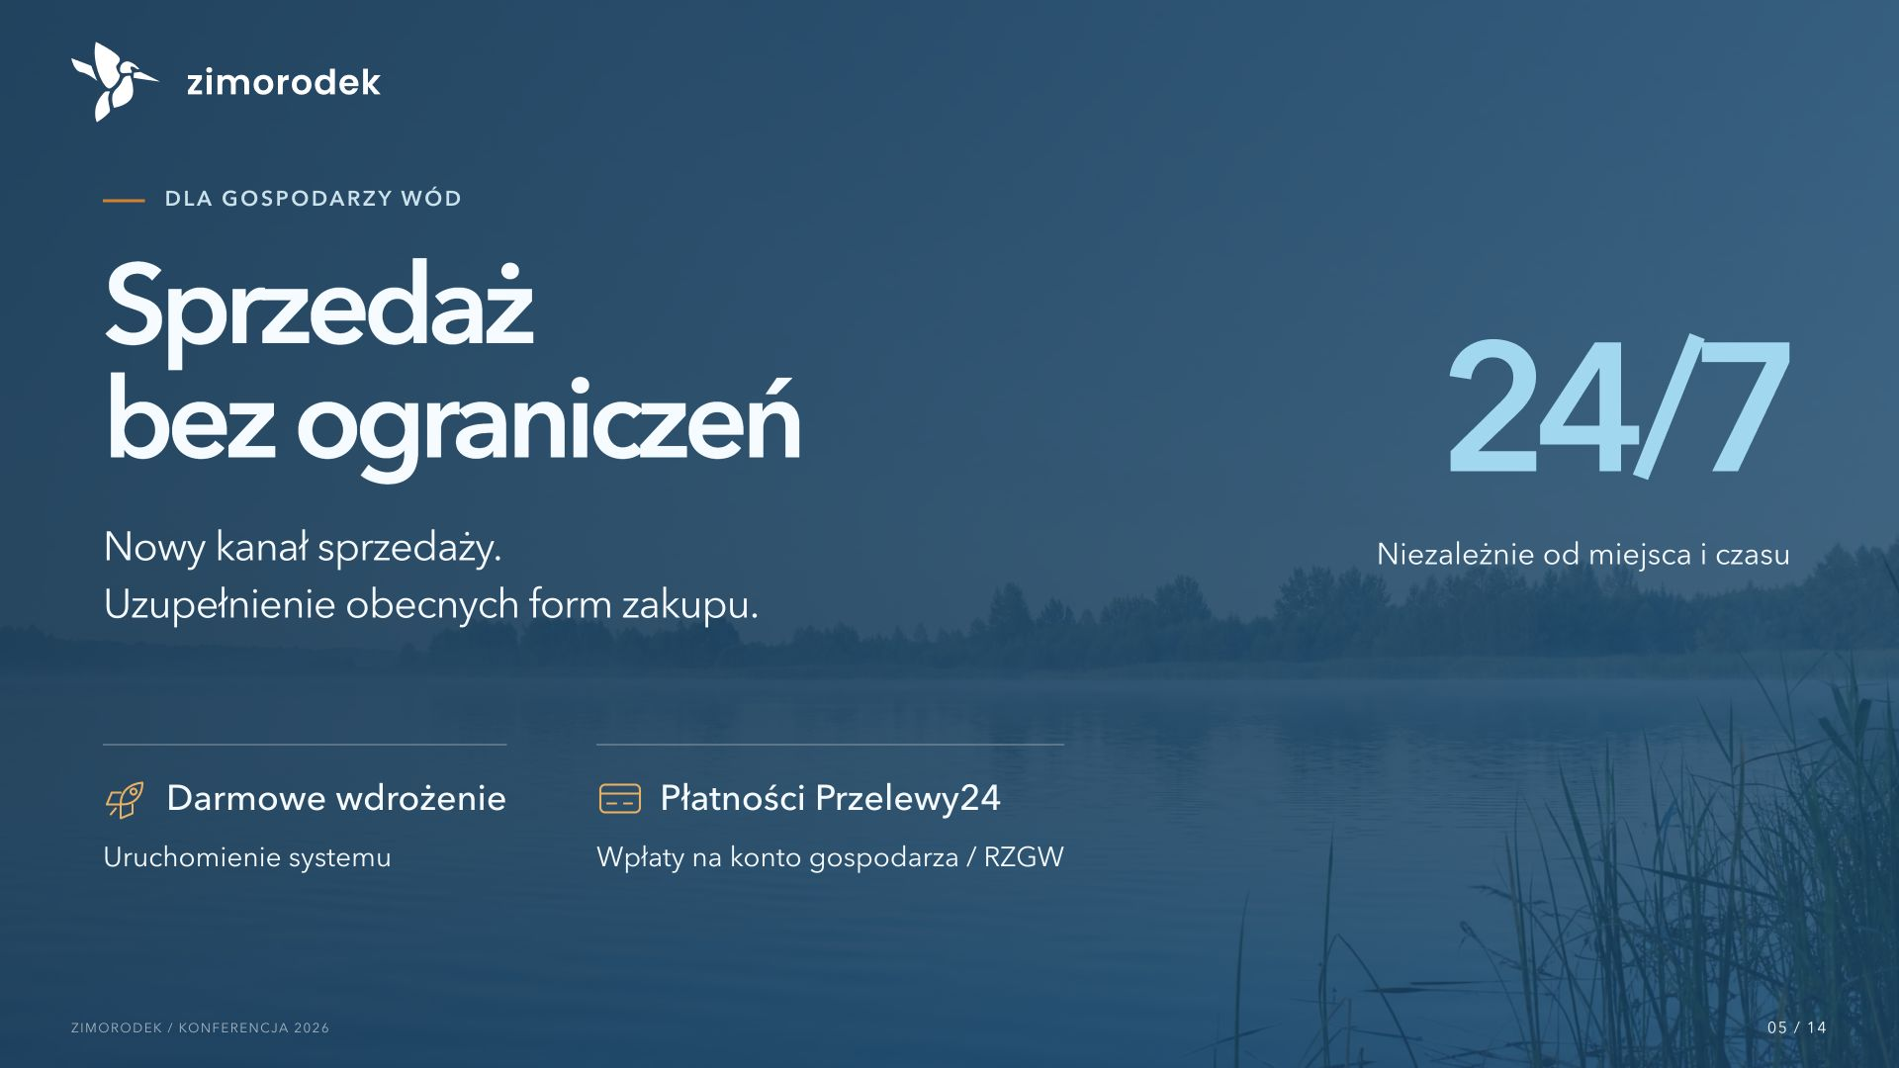
Notes:
Źródło: prezentacja Zimorodek przygotowana na podstawie materiałów użytkownika. https://brand-designer-pl.github.io/zimorodek-prezentacja-konferencja/

Slide 6

Notes:
Źródło: prezentacja Zimorodek przygotowana na podstawie materiałów użytkownika. https://brand-designer-pl.github.io/zimorodek-prezentacja-konferencja/

Slide 7
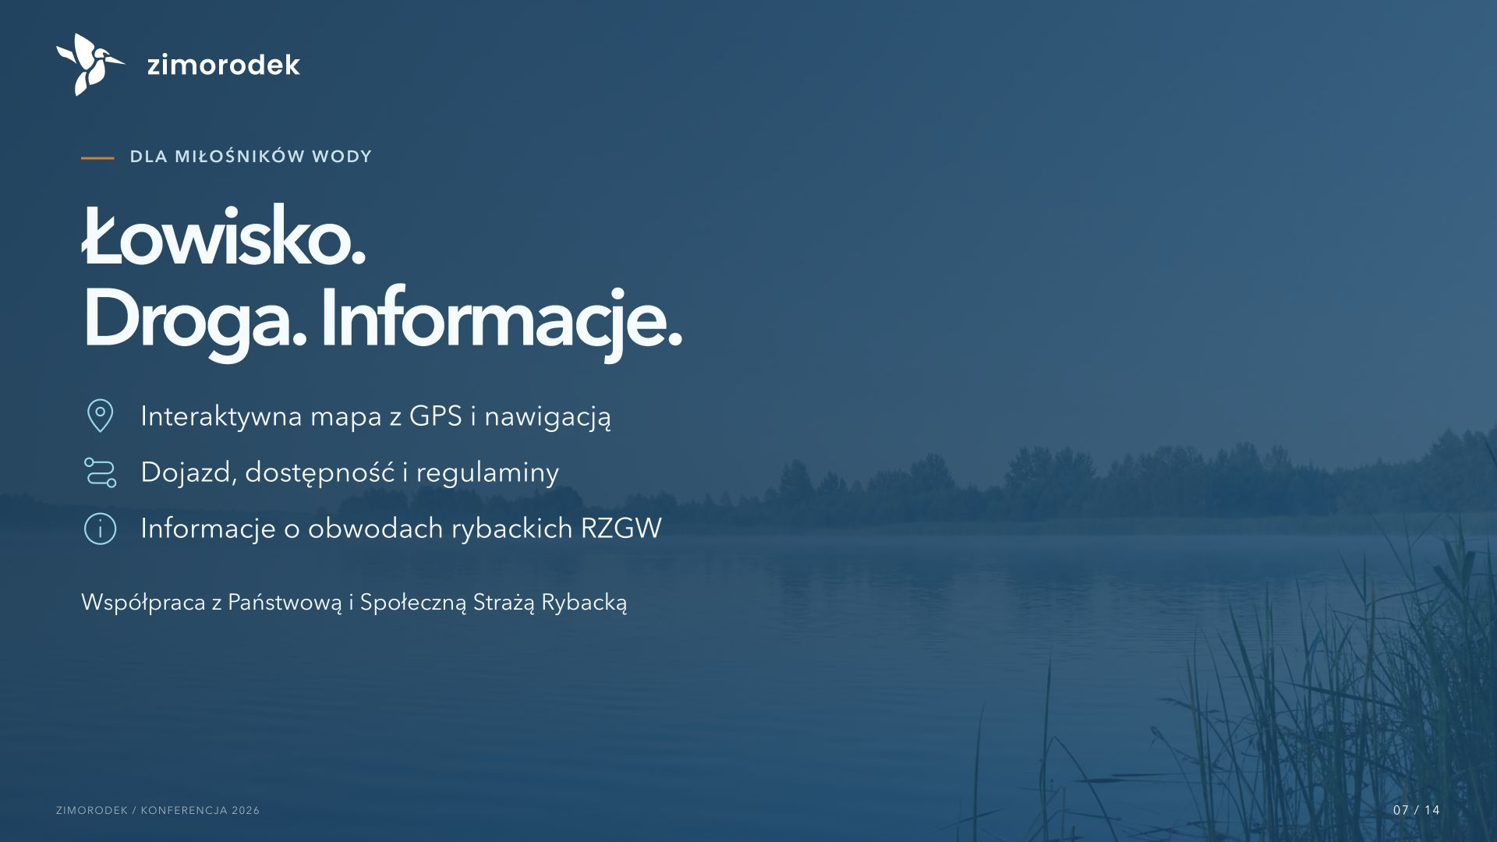
Notes:
Źródło: prezentacja Zimorodek przygotowana na podstawie materiałów użytkownika. https://brand-designer-pl.github.io/zimorodek-prezentacja-konferencja/

Slide 8
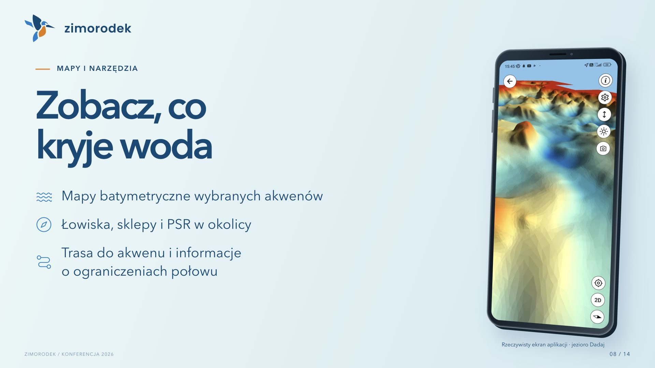
Notes:
Źródło: prezentacja Zimorodek przygotowana na podstawie materiałów użytkownika. https://brand-designer-pl.github.io/zimorodek-prezentacja-konferencja/

Slide 9

Notes:
Źródło: prezentacja Zimorodek przygotowana na podstawie materiałów użytkownika. https://brand-designer-pl.github.io/zimorodek-prezentacja-konferencja/

Slide 10
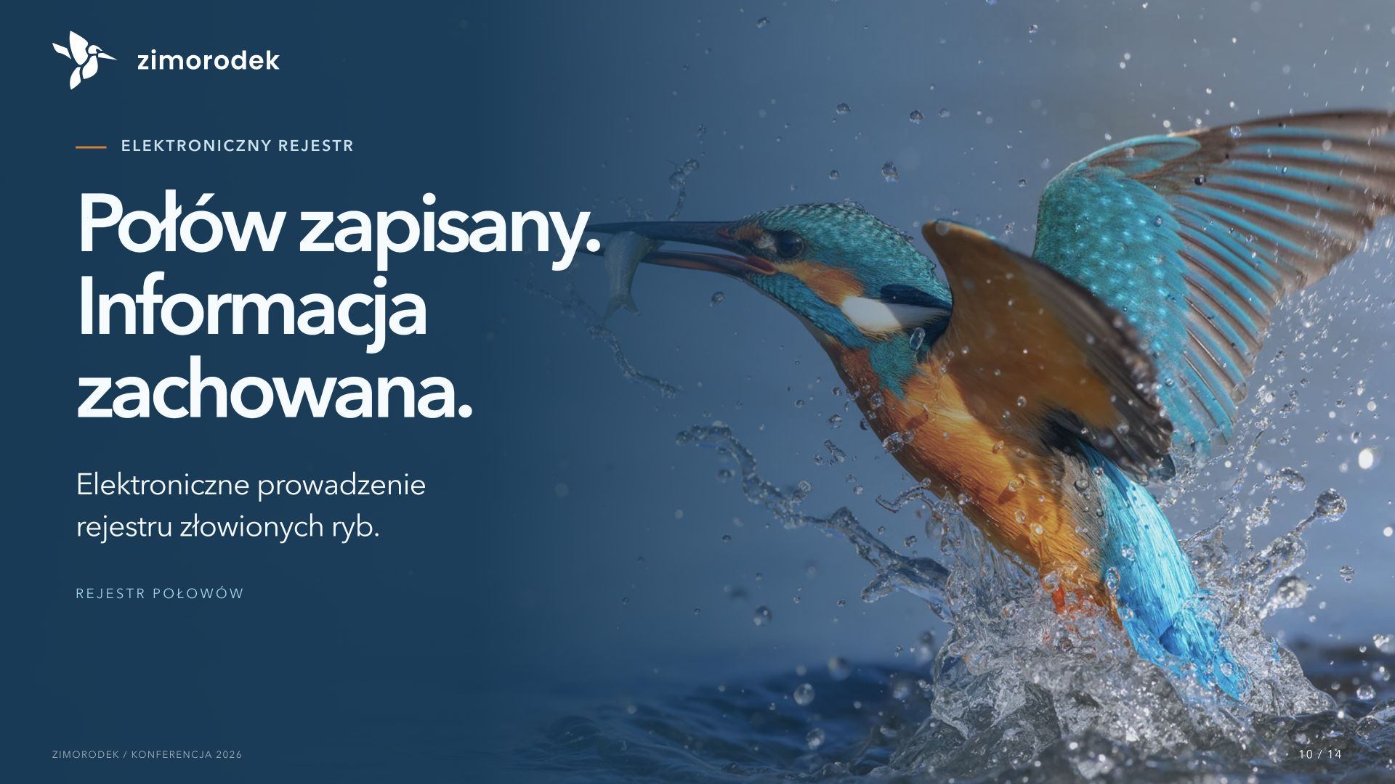
Notes:
Źródło: prezentacja Zimorodek przygotowana na podstawie materiałów użytkownika. https://brand-designer-pl.github.io/zimorodek-prezentacja-konferencja/

Slide 11
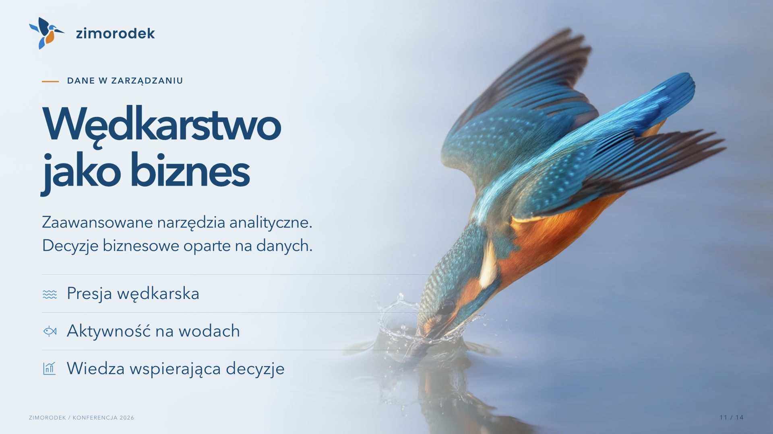
Notes:
Źródło: prezentacja Zimorodek przygotowana na podstawie materiałów użytkownika. https://brand-designer-pl.github.io/zimorodek-prezentacja-konferencja/

Slide 12

Notes:
Źródło: prezentacja Zimorodek przygotowana na podstawie materiałów użytkownika. https://brand-designer-pl.github.io/zimorodek-prezentacja-konferencja/

Slide 13

Notes:
Źródło: prezentacja Zimorodek przygotowana na podstawie materiałów użytkownika. https://brand-designer-pl.github.io/zimorodek-prezentacja-konferencja/

Slide 14

Notes:
Źródło: prezentacja Zimorodek przygotowana na podstawie materiałów użytkownika. https://brand-designer-pl.github.io/zimorodek-prezentacja-konferencja/

